Slide 1
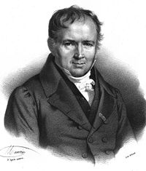
Симеон Дени Пуассон
Выполнили:
Смирнова Алина
Левина Валерия
Группа 2У00

Slide 2
Родился 21 июня 1781 года, маленький городок Питивье,вблизи Орлеана.

Slide 3
В истории науки Пуассон стоит в одном ряду с его выдающимися современниками - Лапласом, Лагранжем, Фурье, Коши, Ампером, Гей-Люссаком, Френелем.

Slide 4
Детские годы, учёба

Slide 5
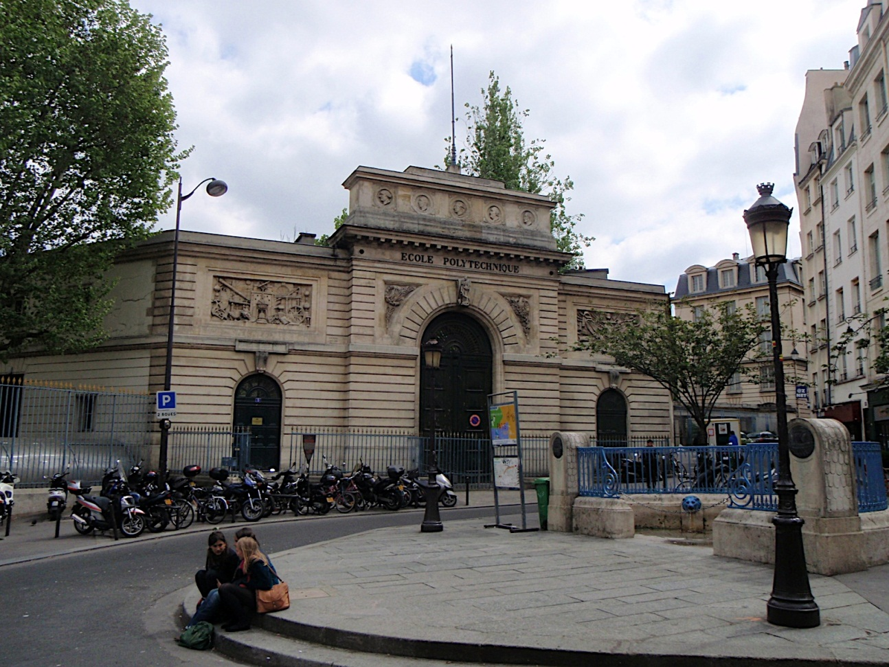
Семнадцатилетний Симеон был принят в Политехническую школу (Ecole Polytechnique) в Париже, одно из самых лучших учебных заведений Франции.

Slide 6
Научная и педогогическая карьера

Slide 7
По окончании курса обучения он был оставлен при школе репетитором, а в 1802 получил должность помощника профессора.
В 1806 ушел из Политехнической школы великий Фурье; его профессорское место занял 25-летний Пуассон.
В 1812 Пуассон был избран академиком Парижской Академии наук;
с 1820 он - член Совета Парижского университета.

Slide 8
Пуассон получил признание и за рубежом: он был членом всех научных обществ и академий Европы и Америки, в том числе почетным членом Петербургской Академии наук (с 1826).

Slide 9
Основные труды

Slide 10
Пуассон в 1811 году вывел дифференциальное уравнение, связывающее потенциал с плотностью распределения зарядов

Slide 11
Значительны заслуги Пуассона в теоретической механике, в механике сплошных сред, теории теплопроводности, теории упругости.

Slide 12
Существен вклад Пуассона в теорию вероятностей. Вслед за Лапласом он уделял большое внимание применениям теории вероятностей в уголовном судопроизводстве. Один из его больших трактатов так и называется «Исследования о вероятности приговоров в уголовных и гражданских делах».

Slide 13
Умер Пуассон 25 апреля 1840 года.

Slide 14

Формула Пуассона
Если вероятность наступления события в каждом испытании постоянна и мала, а число независимых испытаний достаточно велико, то вероятность наступления события ровно раз приближенно равна

Slide 15
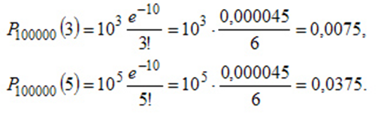
Пример. На предприятии изготовлено и отправлено заказчику 100000 бутылок пива. Вероятность того, что бутылка может оказаться битой, равна 0,0001. Найти вероятность того, что в отправленной партии будет ровно три и ровно пять битых бутылок.
Решение. Дано: n = 100000, p = 0,0001, m = 3 (m = 5).

Slide 16
Спасибо за внимание!

